Slide 1
Software Architecture Documentation
3팀 – 강주영 김지수 문혁주 이은무 이한빈 정영모

Slide 2
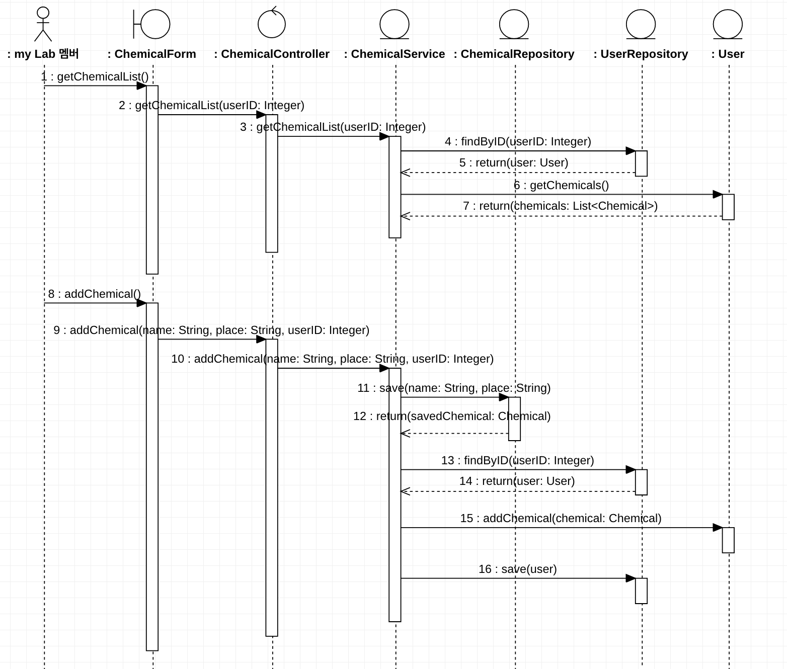
Sequence

Slide 3
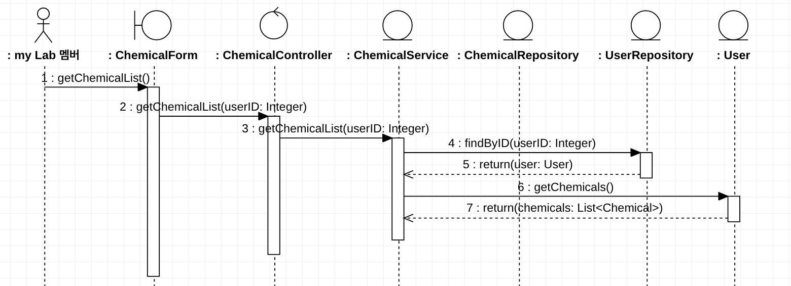
화학 약품 리스트 불러오기

Slide 4
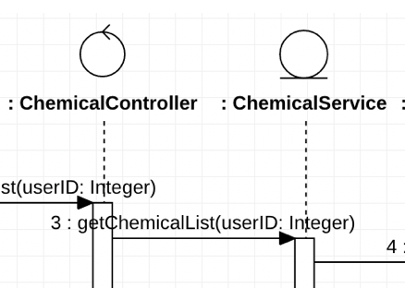
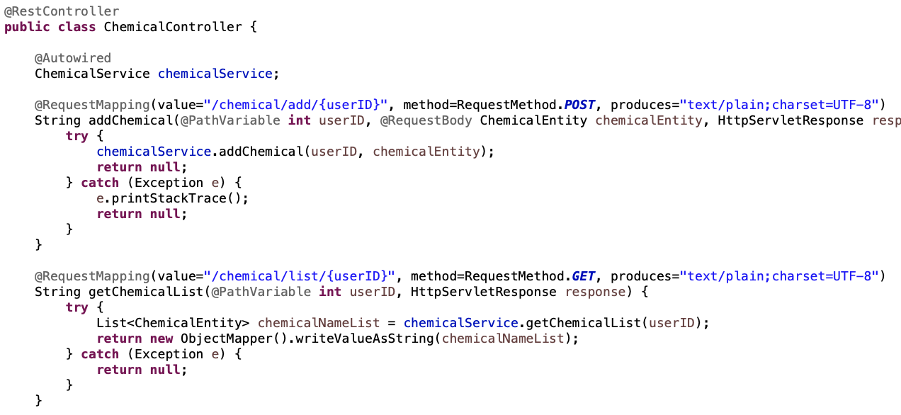
Implementation
해당 userID가 가지고 있는 화학약품 리스트에 대한 read 요청 -> 자동으로 매핑됨
chemicalService의 getChemicalList를 호출. parameter는 요청으로 들어온 userID

Slide 5
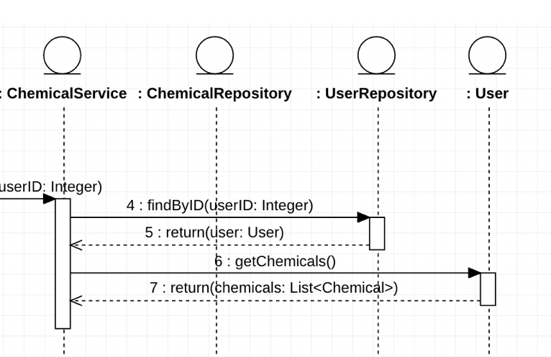
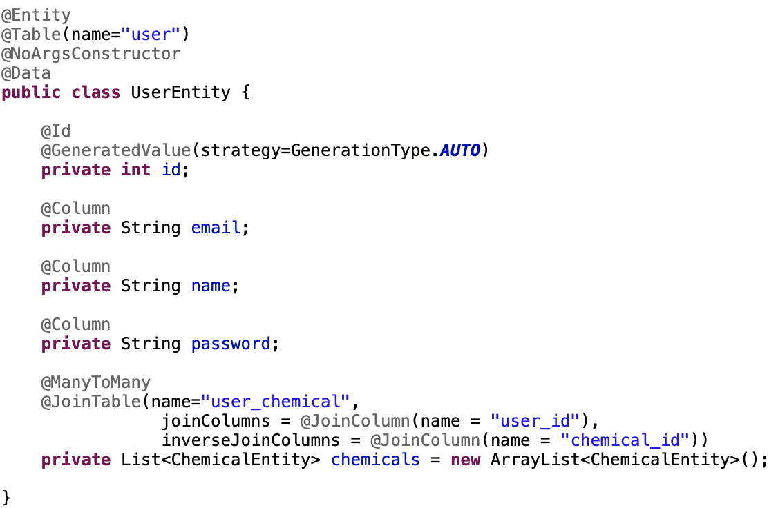
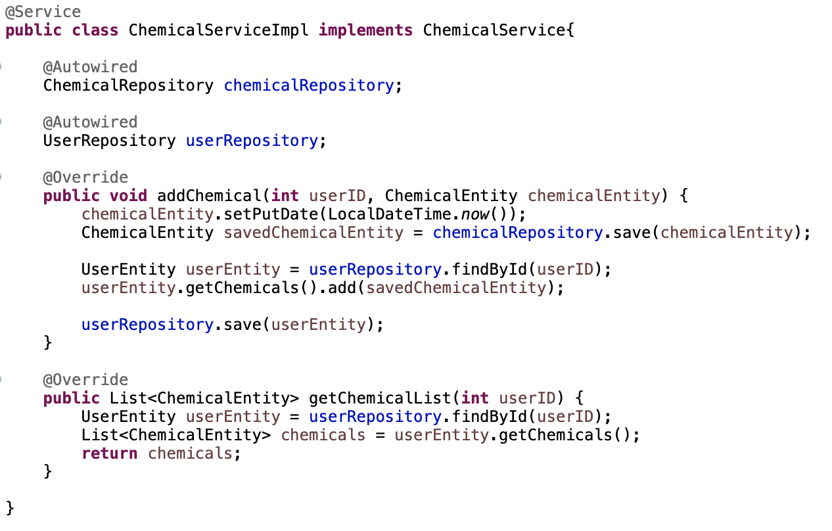
Implementation
해당 userID에 해당되는 화학약품들의 전체 리스트를 얻기 위해선, UserEntity의 chemicals를 리턴해주면 됨. UserEntity를 얻기 위해 UserRepository의 findByID 메소드 호출

Slide 6
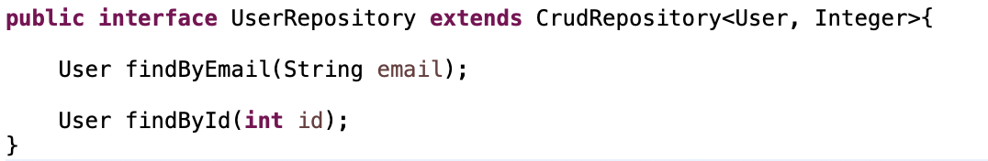
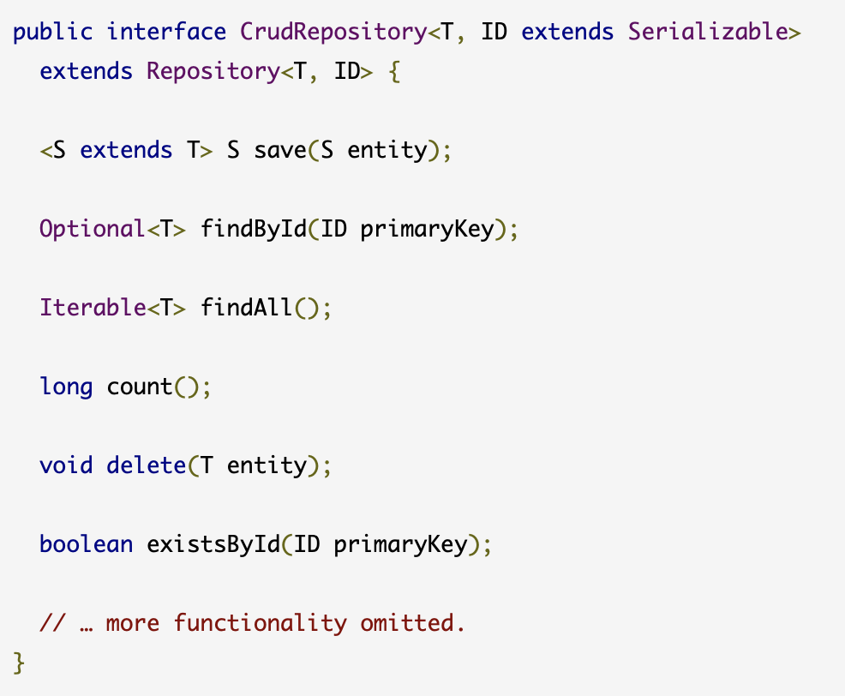
Implementation
원하는 Attribute를 대상으로 CRUD 연산 정의 가능
예를들어 findByEmail(email)은 parameter의 email에 해당하는 User 테이블의 값을 찾아서 UserEntity에 매핑시켜준 후
그 인스턴스를 리턴해주는 메소드
-> 즉 UserRepository에 User findById(int id)라는 메소드만 선언 해주면, 구현은 해주지 않아도 자동으로 데이터베이스 쿼리를 날려줄 수 있음

Slide 7
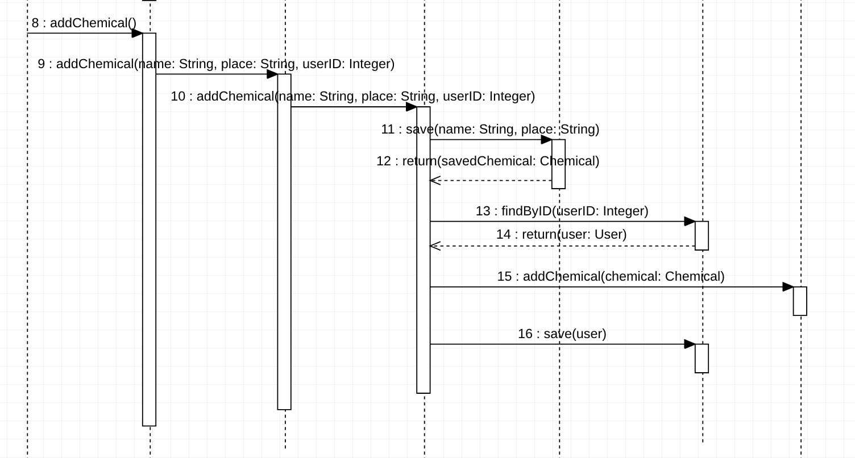
화학 약품 추가하기

Slide 8
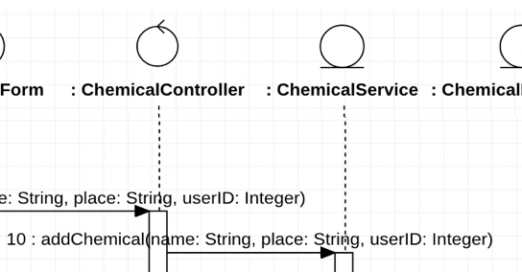
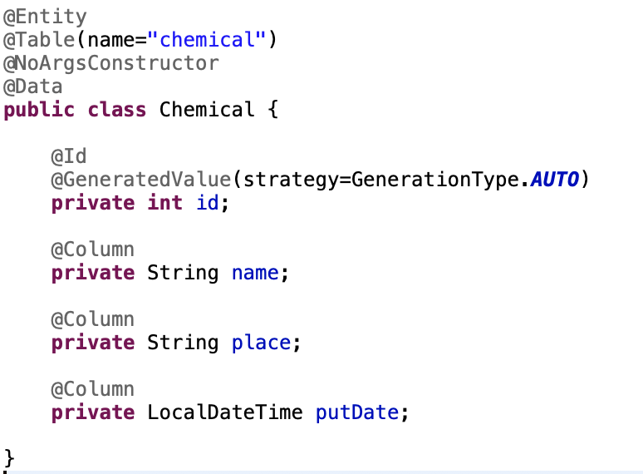
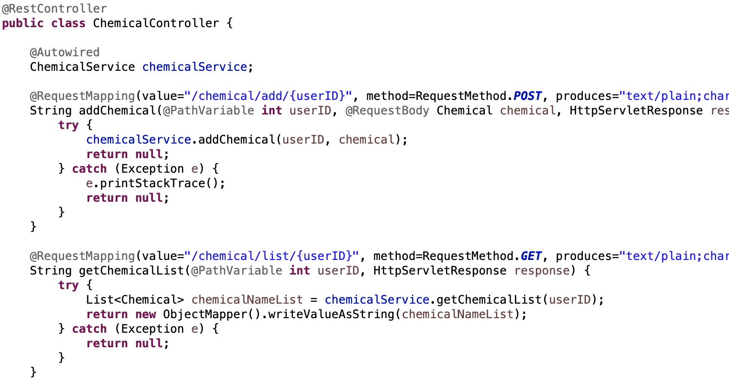
Implementation
userID에 chemical의 인스턴스 변수에 자동으로 매핑 된 정보들(화학약품 이름, 장소)을 write
chemicalService의 addChemical를 호출.

Slide 9
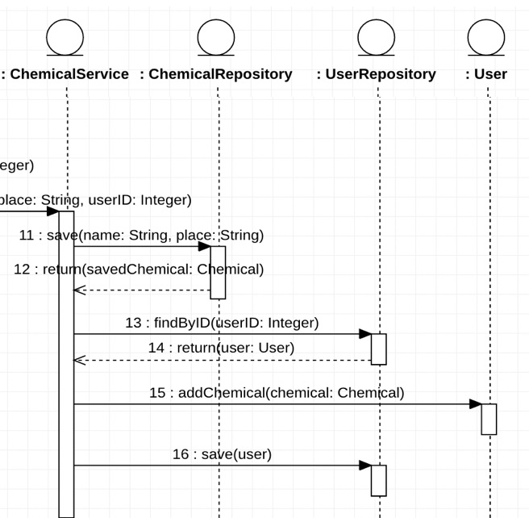
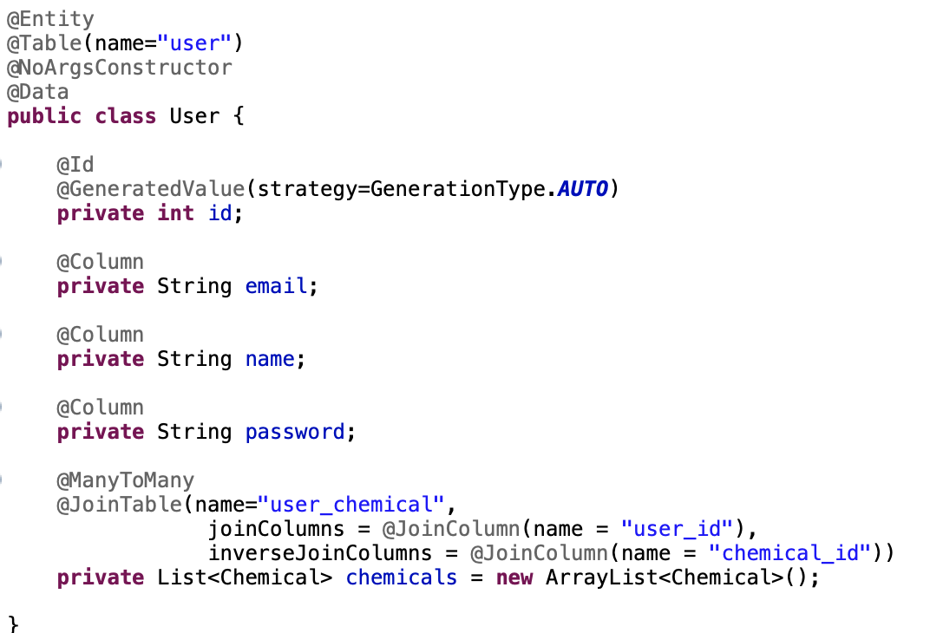
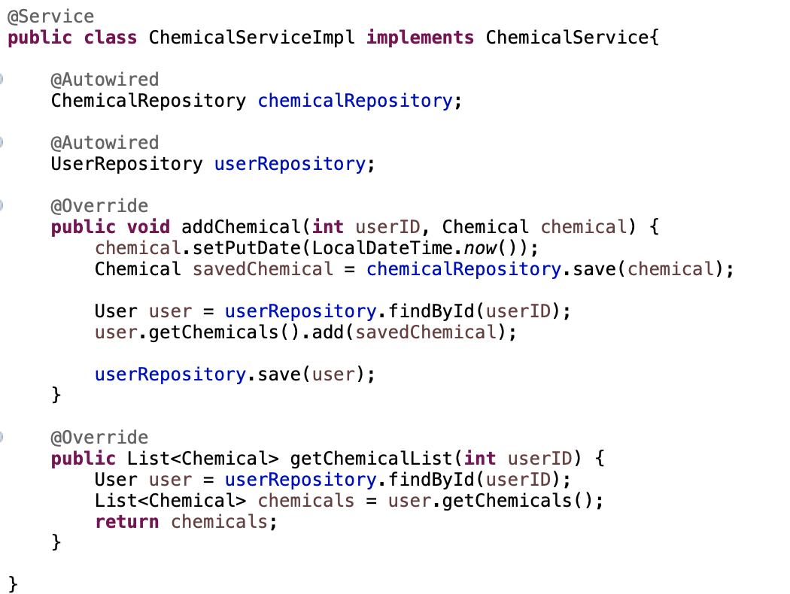
Implementation
저장하고자 하는 화학약품 그 자체를 저장 (chemicalRepostiory.save())
userID에 해당하는 user를 찾아옴 (userRepository.findbyID())
user의 chemical(리스트)에 화학약품을 추가 (userEntity.getChemicals().add())
user를 데이터베이스에 저장 (userRepository.save()) -> 여기서 user 테이블과 chemical 테이블간의 relationship도 자동으로 저장됨

